Slide 1
РЕГИОНАЛЬНЫЙ IT-ИНТЕГРАТОР
Система «СПРИНТ-Транспорт»
Управление пассажирскими перевозками

Slide 2
О КОМПАНИИ
АО «КрасИнформ» зарегистрировано 27 марта 2006 года. В своей работе компания использует комплексный подход к реализации проектов, начиная с анализа предметной области, и заканчивая сопровождением разработанных программ
Разработчики Единой Городской Информационной Расчетной Системы «СПРИНТ»
Мы создаем и поддерживаем программные продукты, используя современные технологии

Slide 3
ЧТО ТАКОЕ СПРИНТ-ТРАНСПОРТ?
СПРИНТ-Транспорт — это системная интеграция средств безналичного расчета в структуру общественного
пассажирского транспорта.

Slide 4
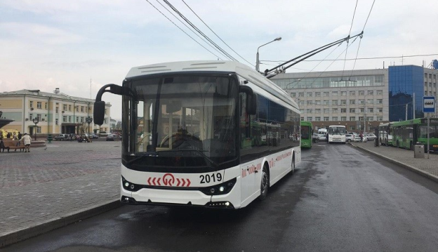
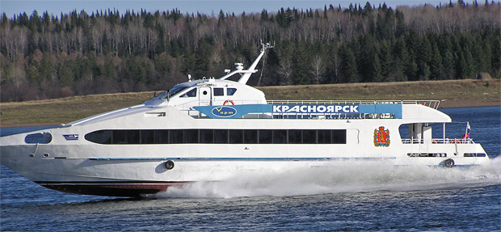
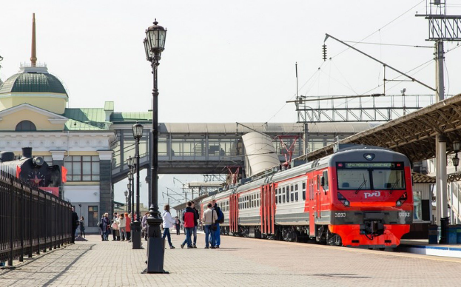
Система применяется на всех видах общественного транспорта
1
Автобусы и электрический транспорт.
2
Речной пассажирский транспорт.
3
Железнодорожный транспорт.

Slide 5
Преимущества использования
Для государства:
Управление общественным транспортом региона.
Управление ресурсами перевозчиков.
Повышение качества обслуживания пассажиров — удобство и простота.
Адресное распределение бюджетных средств между перевозчиками.
Возможности анализа потока пассажиров и иных показателей.
Возможность установления различных фактов по запросам правоохранительных органов.
Снятие социального напряжения в связи с заинтересованностью коммерческих перевозчиков в обслуживании льготников.

Slide 6
Преимущества использования
Для транспортных предприятий:
Для пассажиров:
Появление прозрачности в расчетах.
Возможность получать компенсацию за провоз льготных категорий пассажиров по фактически выполненным объемам.
Возможность авансирования за счет средств, полученных за пополнение транспортных карт.
Уменьшение времени взимания платы за проезд.
Высокий уровень защиты от подделок проездных билетов.
Исключение злоупотреблений кондукторов при оплате наличными средствами.
Удобство расчетов, возможность экономии денежных средств (при наличии дисконтных программ).
Использование бонусных карт торговых сетей для оплаты проезда в транспорте
Использование всех форм расчётов за проезд

Slide 7
В системе реализовано два вида электронных проездных билетов:
Социальный (льготный) проездной
Коммерческий проездной

Slide 8
Система оплаты проезда банковскими картами разработана совместно с ПАО «Сбербанк»

Slide 9
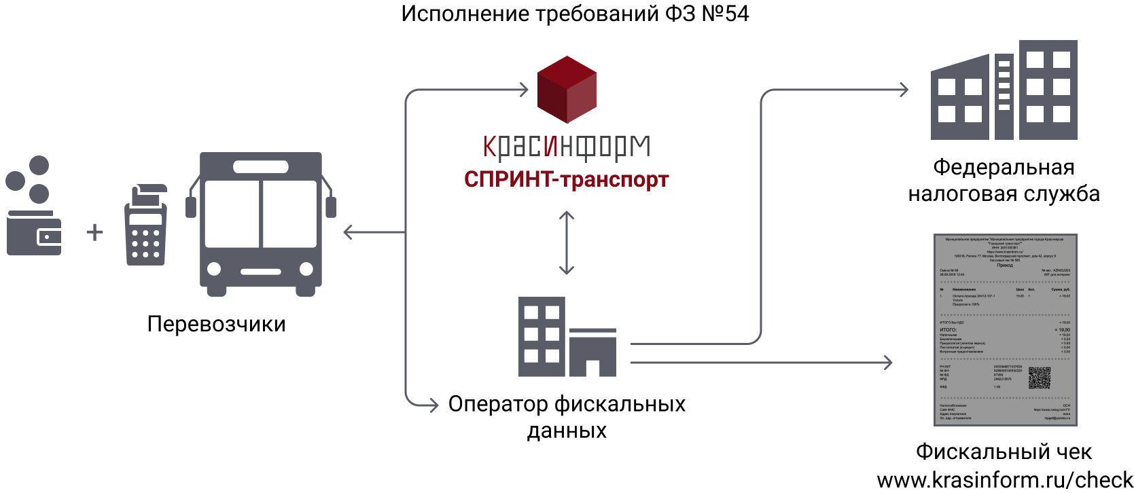
Учет оплаты проезда наличными при помощи терминалов с последующей автоматической отправкой для фискализации

Slide 10
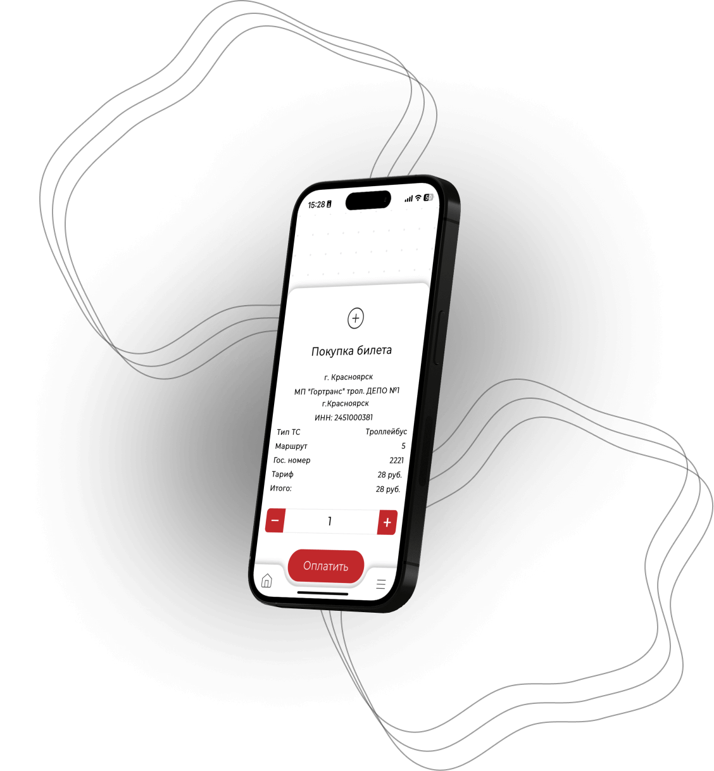
Мобильное приложение «Транспорт24»
Современный подход к оплате проезда
Преимущества для пассажиров:
Скорость. От первого запуска приложения до оплаты менее 2 минут.
Доступность. Поддержка всеми мобильными операционными системами.
Легкость. Не требует установки и обновлений, размер приложения менее 500 Кб.
Преимущества для предприятий:
Простота контроля. Уникальный билет, защищенный от подделки.
Единый центр. Является частью краевой информационной расчетной системы Спринт-Транспорт.

Slide 11
Учет оплаты проезда наличными при помощи типографских билетов с последующей автоматической отправкой данных для фискализации

Slide 12
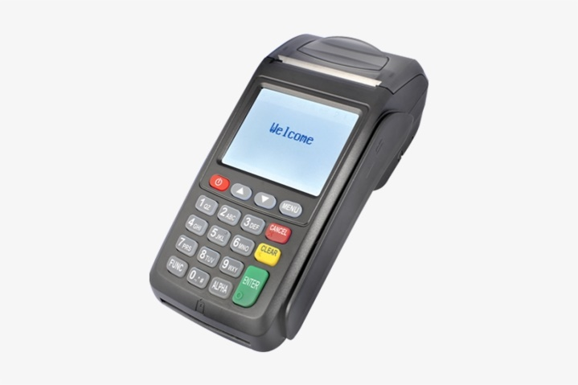
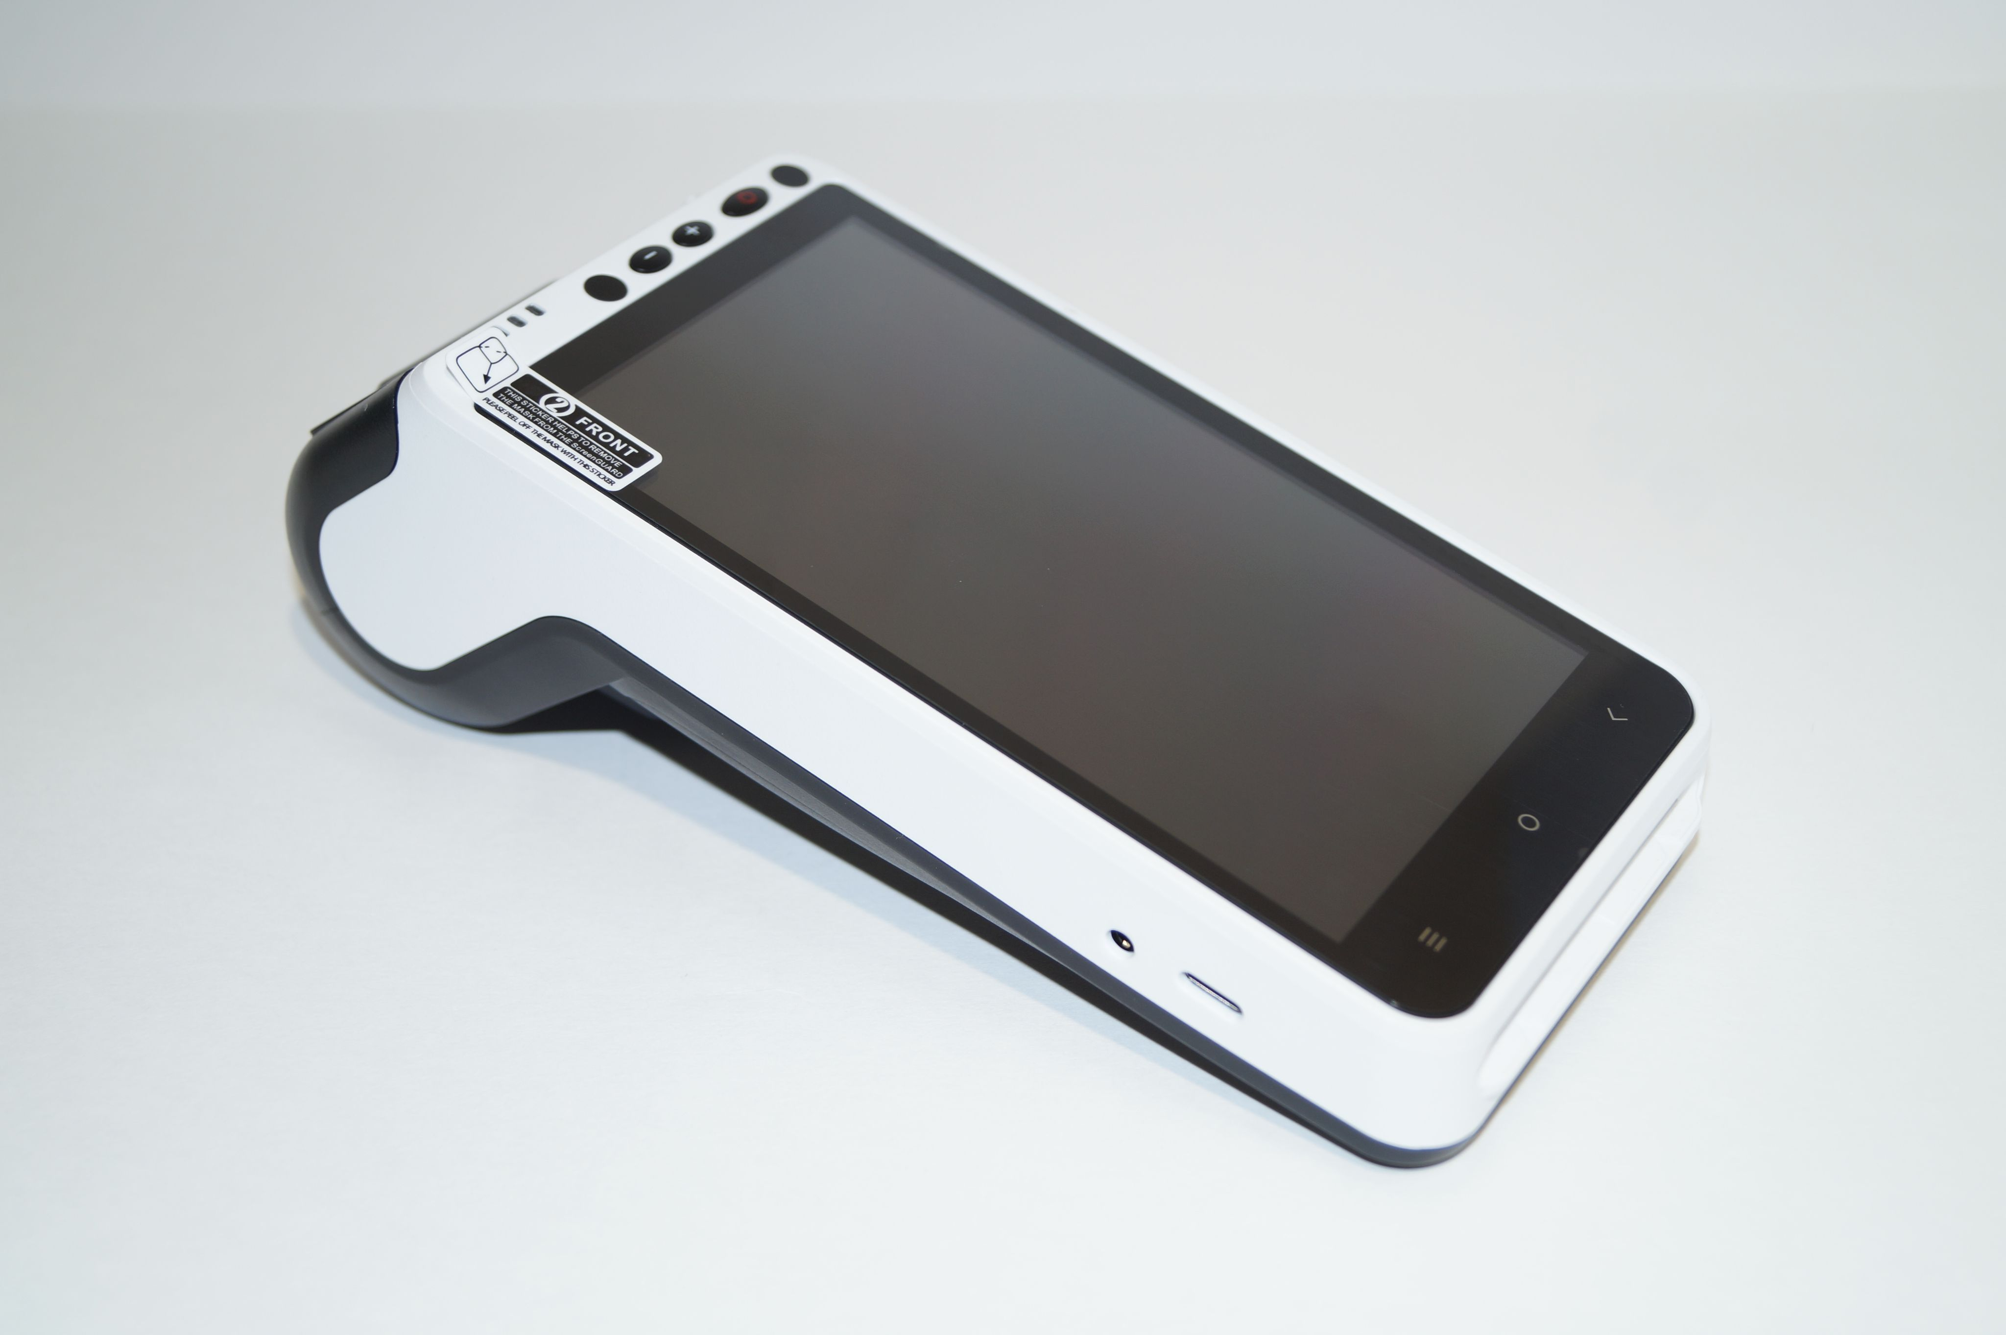
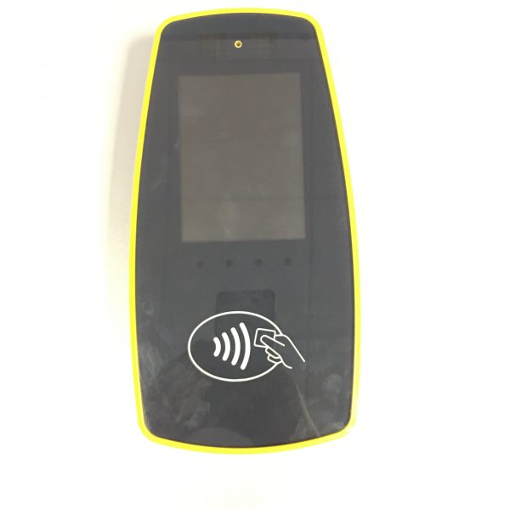
В системе используются различные типы оборудования для подвижного состава:
Терминалы кондукторов с принтерами для печати билетов
NEWPOS 7210
SUNME P2Pro
NEWPOS 7210 aQsi 5
Стационарные терминалы для бескондукторных маршрутов
aQsi Cube ВМ-18

Slide 13
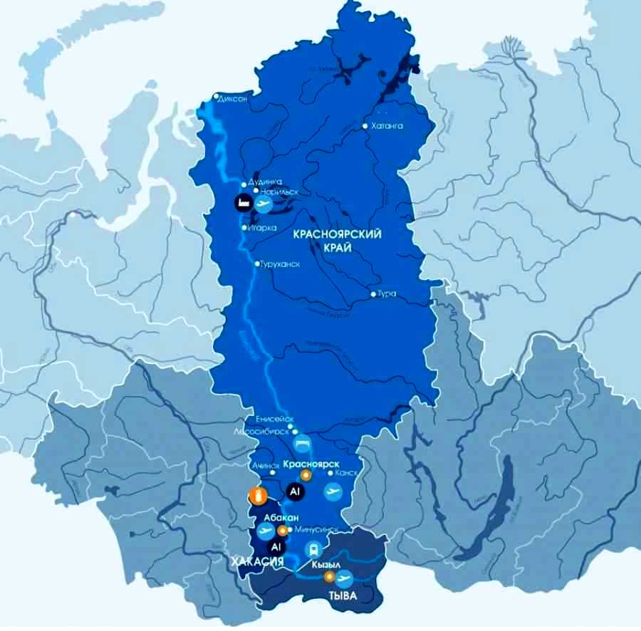
Мы предлагаем объединить Системой «СПРИНТ-Транспорт», как единой социальной идеологией, все территории, входящие в АНО «Корпорация развития Енисейской Сибири». Данное объединение позволит использовать единые электронные проездные билеты на всех территориях Енисейской Сибири. Поездки будут осуществляться по ценам и тарифам тех территорий, где осуществляется поездка. Оборудование для оснащения транспортных предприятий и подразделений обеспечивающей инфраструктуры выбирает региональный уполномоченный оператор.

Slide 14
Контакты
660017, г. Красноярск, ул. Урицкого, 124Б Тел.: +7 (391) 256-80-87 Факс: +7 (391) 256-80-86 info@krasinform.ru www.krasinform.ru

